Slide 1

Consumer Insight

Slide 2
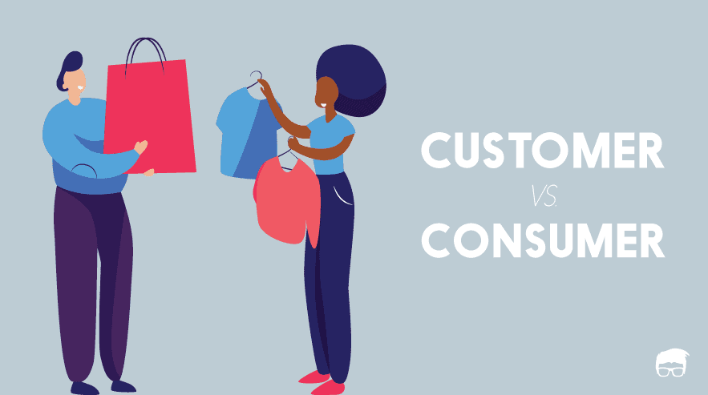

Slide 3
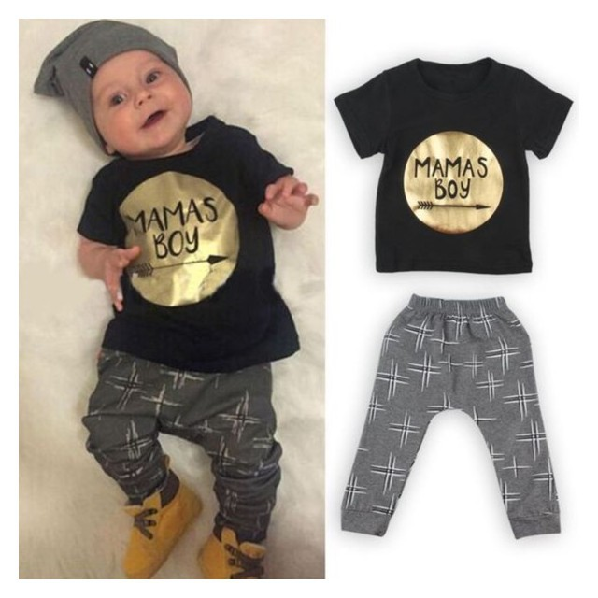
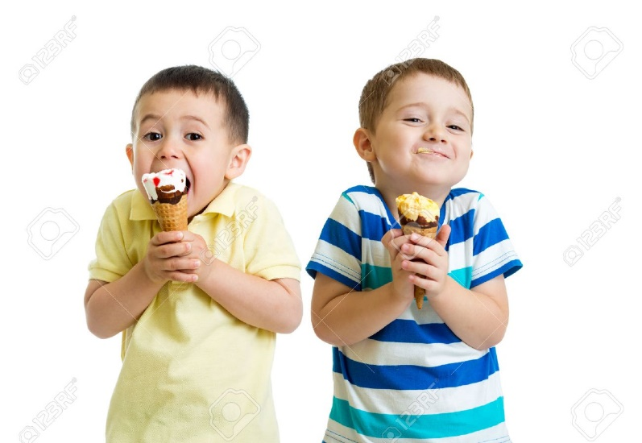

Consumer
Noun (n)
A person who uses goods or services.
One who, or which that, consumes; as, the consumer of food

Slide 4
Insight
Noun (n)
Clear or deep perception of a situation, synonym with penetration
A feeling of understanding, synonym with perceptivenes
The clear (and often sudden) understanding of complex situation, synonym with brainstorm or brainwave

Slide 5
Consumer Insight
Business or Market Insight
Category Insight
Brand Insight
Competitive Insight
Social Media Insight
Jenis-Jenis Insight

Slide 6
Kita harus pahami pentingnya menempatkan konsumen sebagai dasar utama dalam perancangan strategi pemasaran.
Dengan berlandaskan informasi mengenai kebutuhan dan keinginan para konsumen yang terfokus dan lebih optimal, akan mendorong efektivitas pemasaran dan Return of Investment.
Dahulu | Sekarang
Product-Centric Kurangnya Data Target yang Terlalu Luas Keputusan yang Subjektif | Consumer-Centric Terlalu Banyak Data Hyper-Targeting Keputusan Berdasar Data

Slide 7

APA ITU CONSUMER INSIGHT???
CONSUMER INSIGHT ADALAH LINK EMOSI ANTARA PRODUK DENGAN KONSUMEN

Slide 8
Consumer Insight adalah interpretasi yang digunakan oleh sebuah usaha/bisnis untuk mendapatkan pemahaman yang lebih dalam tentang bagaimana audiens mereka berpikir dan merasa. Hal ini memungkinkan perusahaan untuk benar-benar memahami apa yang diinginkan dan dibutuhkan oleh konsumen, dan yang terpenting, mengapa mereka merasa seperti itu.
Dengan hasil riset yang baik akan meningkatkan efektivitas bagaimana perusahaan berkomunikasi dengan pelanggannya, yang kemudian akan mengubah perilaku konsumen, dan meningkatkan penjualan.

Slide 9
Consumer insight merupakan suatu proses mencari tahu secara lebih mendalam dan holistik tentang latar belakang perbuatan, pemikiran dan perilaku seorang konsumen yang berhubungan dengan produk dan komunikasi iklannya.
Hasil dari consumer insight dapat digunakan untuk mengetahui “point of interest” dari target market, sehingga pemasar dapat memformulasikan strategi berdasar “point of interest” tersebut

Slide 10
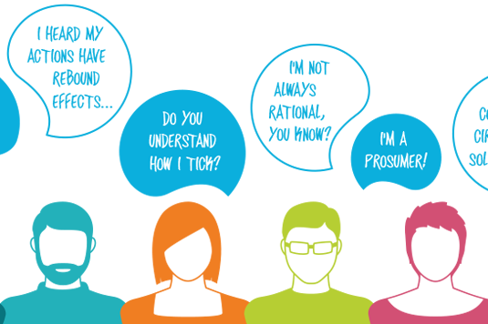
Consumer insight adalah proses pengidentifikasian semua tentang konsumen yang dilakukan secara mendalam, mulai dari segi geografisnya, habitnya, latar belakangnya, demografisnya, dan berbagai faktor yang mempengaruhi konsumen untuk berhubungan langsung dengan komunikas pemasaran dan tertuju pada produk/jasa yang ditawarkan.

Slide 11

MENGAPA CONSUMER INSIGHT SEMAKIN PENTING???
Hal ini dikarenakan pengelola merek dapat memadukan kepentingan konsumen dan fitur merek.
Consumer insight akan membuat para konsumen merasa lebih dekat dengan prosuk/jasa yang ditawarkan.
Seiring dengan berjalannya waktu, mereka bukan hanya sekedar menggunakan, tetapi juga membutuhkan dan mungkin lebih dari itu.

Slide 12

CARA MENGOPTIMALKAN CONSUMER INSIGHT
Mengumpulkan data: Dari sana, kita bisa mengetahui bagaimana perilaku, minat, dan pola pikir masing-masing konsumen dalam membeli ataupun melihat produk dan layanan yang kita jual
Riset konsumen: Ada banyak cara yang bisa lakukan seperti melakukan survei, menelepon secara langsung, atau bahkan mengadakan focus group discussion (FGD). Dari sana, kita bisa mengetahui apa saja yang harus diperbaiki dari layanan dan produknya
Manajemen pemasaran: melalui manajemen pemasaran ini, kita bisa mengetahui seberapa efektif iklan atau promosi yang sudah dijalankan untuk pemasaran produk kita. Seperti yang kita ketahui bahwa sampai saat ini iklan masih menjadi cara yang tepat untuk berkomunikasi dengan pelanggan.

Slide 13
Kegiatan consumer insight berawal dari perkembangan situasi di banyak perusahaan yang mempunyai dana berlimpah, yang sanggup untuk membayar para konsultannya untuk mengumpulkan data konsumen secara kuantitatif dan longitudinal, yang kemudian terjebak dengan selalu menggunakan berbagai analisa data statistik untuk mengambil kesimpulan dan memutuskan sesuatu.
Banyak contoh lahirnya ide produk baru dan ide komunikasi iklan karena kekuatan Consumer Insight. Dari ide sederhana seperti menambahkan sayuran kering atau bawang goreng dalam produk-produk mie instant, hingga ide slogan brillian “just do it” oleh Nike. Bukan besar kecilnya ide yang penting, tetapi adalah bagaimana ide tersebut dapat diterapkan dan menambahkan value bagi konsumennya.

Slide 14


Slide 15


Slide 16
Market Research VS Consumer Insight
Market Research dapat diartikan sebagai suatu usaha untuk mengumpulkan informasi tentang consumer ataupun pasar (market needs, market size, competitor, customer, etc).
Market Research menyajikan statistik dan juga kajian. Fokusnya adalah menjelaskan sisi “apa” dari pasar dan consumer.
Consumer Insight menyajikan hal yang sama, namun disertai dengan rekomendasi yang bisa membantu pertumbuhan usaha/bisnis. Informasi disajikan dalam bentuk data dan juga naratif yang membantu kita sebagai strategis untuk menggunakan data-data tersebut secara optimal.

Slide 17
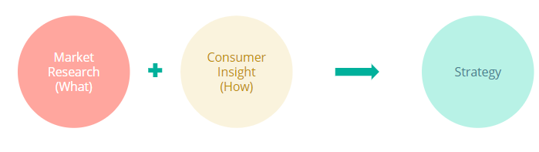
Secara ringkas, Market Research memberitahu kita apa yang sedang terjadi, sedangkan Consumer Insight memberi tahu kita mengapa sesuatu tersebut terjadi. Hal ini yang dapat membantu kita untuk menaikan tingkat kepuasan dan mempertahankan pelanggan.

Slide 18

Tujuan utama dari consumer insight adalah memahami mengapa konsumen peduli terhadap merek serta pola pikir, suasana hati, motivasi, dan keinginan yang mendasari tindakan konsumen.

Slide 19
Pentingnya Insight dalam Membangun Strategi Komunikasi
Insight juga membantu brand untuk:
Membangun strategi komunikasi yang dapat diubah-suai,
Memudahkan penyampaian informasi bagi tim dan juga pihak ketiga,
Meningkatkan efisiensi,
Mempersiapkan perencanaan kedepan,
Membuka kesempatan berkembang,
Konsumen senang apabila mereka didengar,
Pentingnya Insight dalam Membangun Strategi Komunikasi

Slide 20
Dengan insight yang baik dapat membantu brand/usaha untuk berkomunikasi lebih efektif, menyampaikan informasi lebih jelas, dan meningkatkan pelayanan.

Slide 21

YANG PERLU DIPERHATIKAN DARI CONSUMER INSIGHT
Insight tidak harus datang dari brand manager saja, melainkan dari semua orang yang tergabung dalam organisasi, termasuk pemilik perusahaan.
Insight tidak berguna apabila tidak actionable.

Slide 22
MENINGKATKAN PROFIT MELALUI CONSUMER INSIGHT
Intinya adalah untuk mengetahui dan menyusun segmentasi, target dan positioning yang tepat sasaran seorang brand marketer membutuhkan consumer insight.

Slide 23


